Slide 1
শিক্ষকঃ হাবিবা আসো, এটা কি?
হাবিবাঃ ১ আর টমেটো।

Slide 2
হাবিবাঃ … আসো, এটা কি?
…কঃ ১ আর টমেটো।

Slide 3
এভাবে সবাইকে দিয়ে পড়াতে হবে

Slide 4
1

Slide 5
২

Slide 6
৩

Slide 7
৪

Slide 8
৫

Slide 9
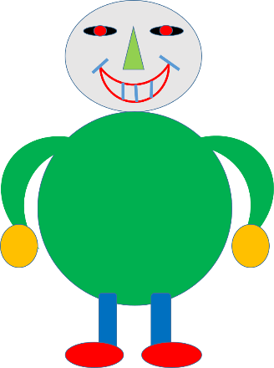
৬

Slide 10
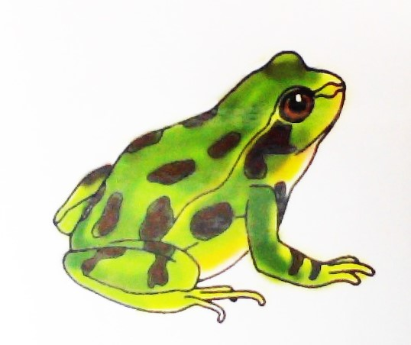
7

Slide 11
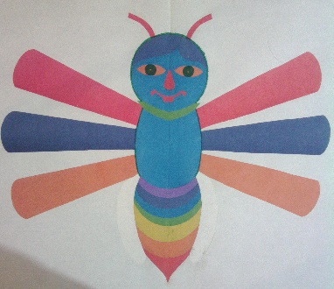
8

Slide 12
9

Slide 13
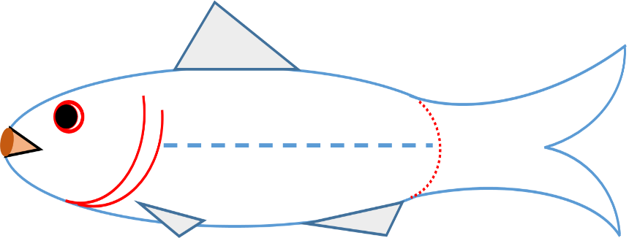
10

Slide 14
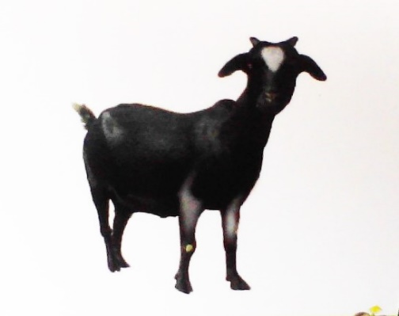
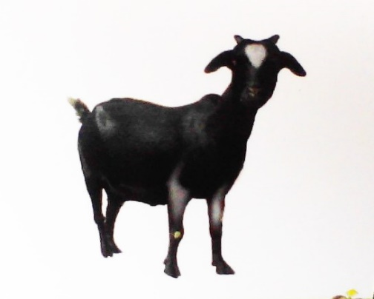
11

Slide 15
12

Slide 16
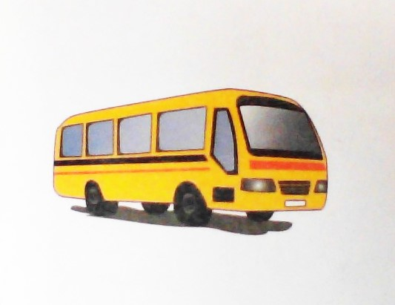
13

Slide 17
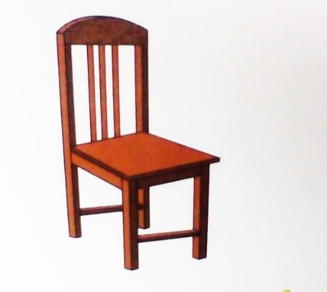
14

Slide 18
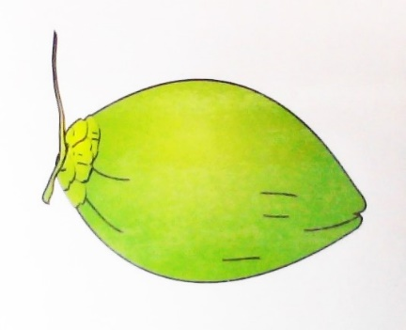
15

Slide 19
16

Slide 20
17

Slide 21
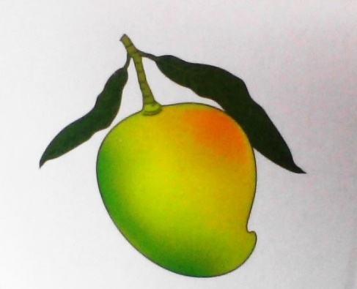
18

Slide 22
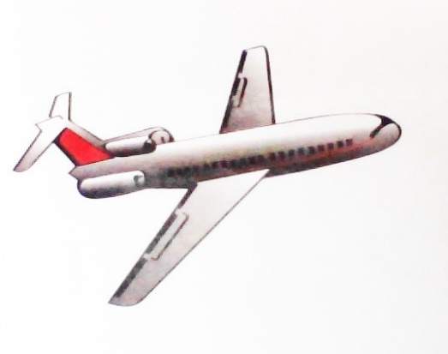
19

Slide 23
20

